Slide 1
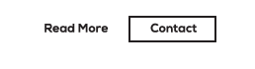

软件实践AI B组
61518217 高奕辰 61518210 吉中旭 61518229 游家伟 61518426 周之遥
61518424 王贵涛 61518205 徐志修 61518207 张政 61518219 张欣然
展示：高奕辰 吉中旭 张欣然

Slide 2

目 录
CONTENTS
1.小组工作介绍
2.代码框架与功能
3.核心算法思想
4.功能演示

Slide 3
1.小组工作介绍

Slide 4

小组定位
算法设计
AI B组
AI B组的使命——聚类：无监督学习
AI B组的目标——实现数据挖掘
AI B组的身份——黄金矿工！
AI B组：为挖矿而生！

Slide 5
实现功能
App1
App2
分段信息
根据分段推荐大学
一所大学各个专业的好坏
一个专业各个大学的好坏
挖 掘 成 果

Slide 6
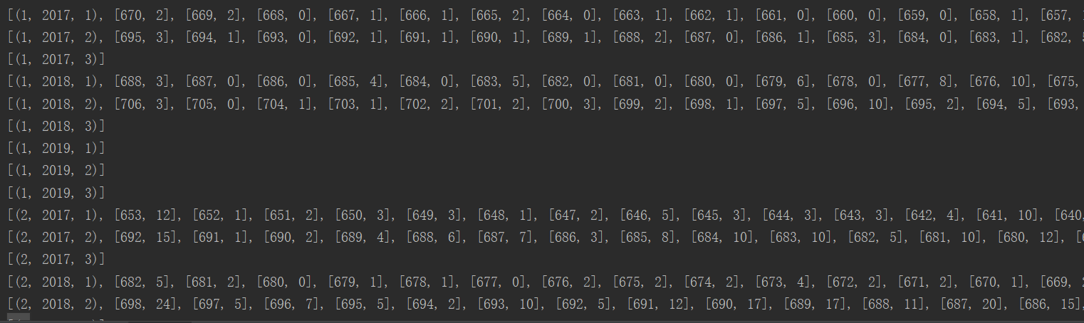
工作局限
数据不完全
模型局限性
数据联系缺失
App1
App1

Slide 7
2.代码框架与功能

Slide 8


代码框架与功能
1.读取数据，转化为我们需要的表
2.定义聚类算法
3.优化聚类参数

Slide 9
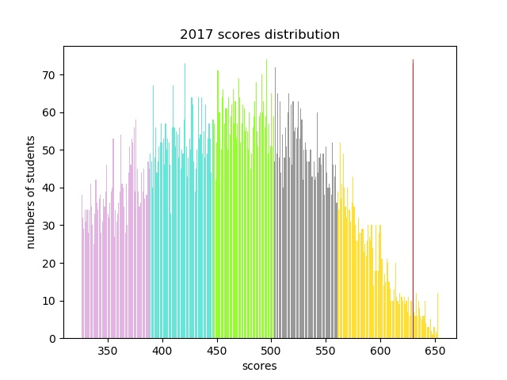
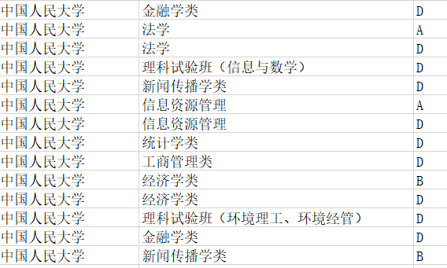
代码框架与功能
4.App1功能
输入省份和分数，得到你的分段和据此推荐的大学
5.App2功能
一所大学各个专业的好坏
一个专业各个大学的好坏
分别显示出ABCD评级

Slide 10
3.核心算法

Slide 11
聚类算法的意义
#1-为什么要使用聚类
不同分段对应的学校数不同，分类分析
01
01
#2-聚类算法的原理
带权值的K-means
#3-聚类实现的功能
分类针对性推荐
02
03
02

Slide 12
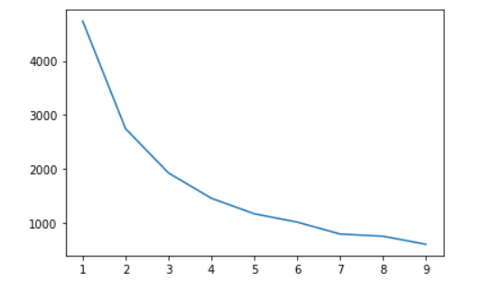
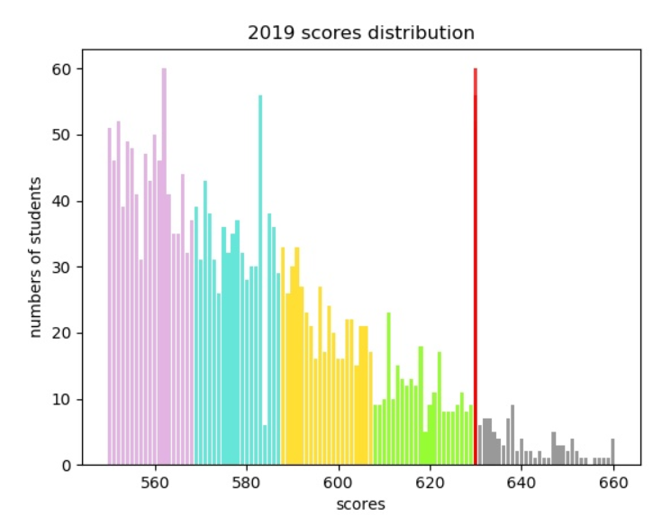
确定聚类数(关键)
遵循原则:误差平方和 + 肘部法则
聚类数和误差的函数关系
2019年陕西省分数段聚类

Slide 13
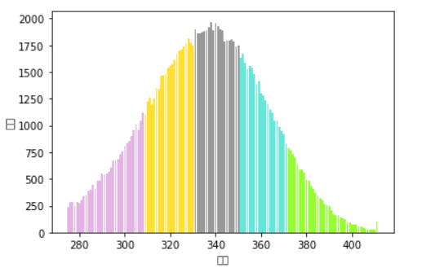
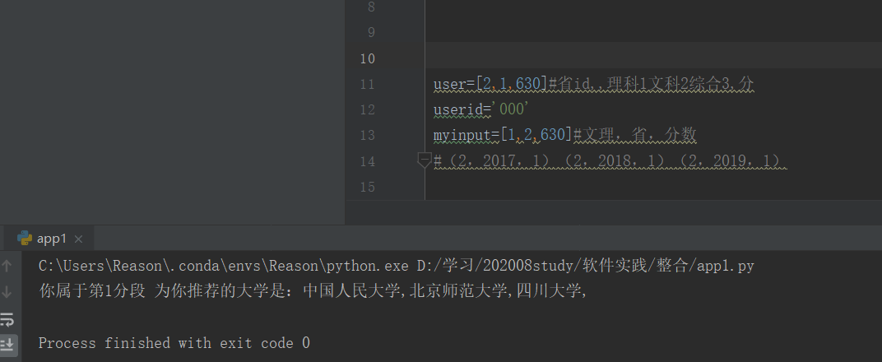
功能实现
1.整合三年数据，确定学校录取分数段
江苏省录取分段
2.学校，聚类，考生，三者分数段匹配，输出推荐学校
输出匹配学校

Slide 14
反思与心得
1.组长：功能调节和任务分配
2.组长：对接的输入输出
3.组员：理想与现实

Slide 15
4.功能演示

Slide 16
Thank You For Watching
汇报完毕 谢谢观看

